Slide 1
Тема уроку: «Реклама. Види реклами».

Slide 2
Реклама — це друковане, рукописне, усне або графічне повідомлення про особу, товари, послуги або суспільний рух, відкрито опубліковане рекламодавцем й оплачене з метою збільшення обсягів збуту, розширення клієнтури, одержання голосів або суспільної підтримки.

Slide 3

Що таке реклама???
Реклама – спеціальна інформація про осіб чи продукцію, яка розповсюджується в будь-якій формі та в будь-який спосіб з метою прямого або опосередкованого одержання прибутку.

Slide 4
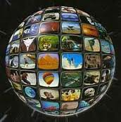
Реклама використовує наступні засоби:
телебачення –це галузь культури («масмедіа»), найпотужніший аудіовізуальний засіб масової комунікації.
галузь техніки виробництво аудіовізуальних програм та передач або комплектування (пакетування) придбаних аудіовізуальних програм та передач і їх поширення незалежно від технічних засобів розповсюдження.

Slide 5
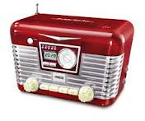
Радіо – це…
ділянка науки й техніки, пов'язана з передаванням на відстань електромагнітних коливань високої частоти — радіохвиль, з допомогою якого здійснюється зокрема радіомовлення — передача через радіо сигналів, мови, музики для необмеженої кількості слухачів.

Slide 6

Преса – це…
друкований засобіб масової інформації в Україні

Slide 7

Інтернет - це
Міжмережжя, система об'єднаних комп'ютерних мереж глобального загальнолюдського суспільства, яка в наш час покриває практично всю поверхню земної кулі.

Slide 8

Реклама може передавати суспільні, політичні та благодійні ідеї й тим самим ставати частиною громадського життя. Підводячи підсумок вищесказаному, можна виділити наступні функції реклами:
1.економічна;
2.просвітницька;
3.виховна;
4.політична;
5.соціальна;
6.естетична.

Slide 9
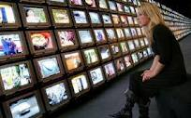
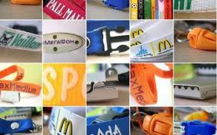
Взаємозалежні цілі реклами:
формування у споживача визначеного рівня знань про даний товар/послугу;
формування у споживача визначеного образа фірми;
формування у споживача доброзичливого ставлення до фірми;
спонукання споживача знову звернутися до даної фірми;
спонукання споживача до придбання даного товару/послуги у даної фірми;
стимулювання збуту товару/послуги;
прискорення товарообігу фірми;
прагнення зробити даного споживача постійним покупцем даного товару/послуги.

Slide 10
Переваги реклами:
можливість залучення великої аудиторії;
низька вартість одного рекламного контакту;
у наявності мається велика кількість різних ЗМІ і можна вибрати найбільш придатні для цільових сегментів;
можливість контролювати зміст повідомлення, його оформлення, час виходу;
можливість змінювати повідомлення залежно від реакції цільового сегмента;
висока ймовірність того, що рекламне повідомлення дійде до потенційного споживача;
імовірність того, що покупець прийде до рішення про покупку до контакту безпосередньо з продавцем.

Slide 11
Недоліки реклами:
рекламне повідомлення є стандартним, негнучким; немає можливості зосередитися на індивідуальних потребах клієнта;
рекламне повідомлення є коротким;
деякі види реклами вимагають великих інвестицій;
у ряді випадків необхідно довго чекати розміщення рекламного повідомлення.

Slide 12
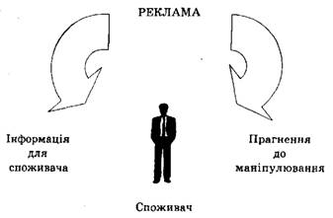
Рух реклами:

Slide 13
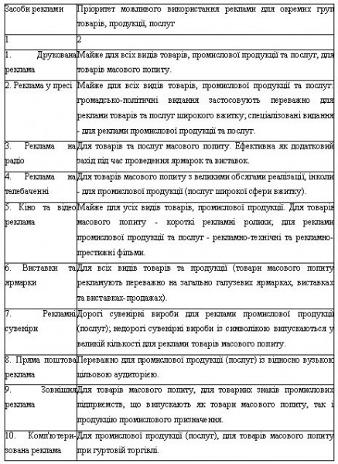

Slide 14
Дякую за увагу)

